Slide 1
Chapter 9 2-3 Tree與2-3-4 Tree

Slide 2
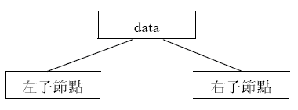
9.1 2-3 Tree
一棵2-3 Tree 必須符合下列幾項定義：
1. 2-3 Tree 中的節點可以存放一筆或兩筆記錄(record)。
2. 在非樹葉節點中，若只有一筆記錄－data，則此節點必有兩個子節點－左子節點與右子節點。假設data 的鍵值為data.key，則：
(1) 左子節點存放記錄的鍵值必須小於data.key；
(2) 右子節點存放記錄的鍵值必須大於data.key。

Slide 3
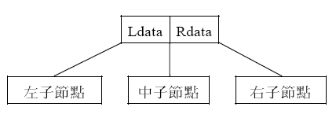
9.1 2-3 Tree
3. 在非樹葉節點中，若有兩筆記錄－Ldata 與Rdata，則此節點必有三個子節點－左子節點、中子節點與右子節點。假設Ldata 與Rdata 的鍵值分別為Ldata.key 與Rdata.key，則：
(1) Ldata.key < Rdata.key；
(2) 左子節點存放記錄的鍵值必須小於Ldata.key；
(3) 中子節點存放記錄的鍵值必須大於Ldata.key，小於Rdata.key；
(4) 右子節點存放記錄的鍵值必須大於Rdata.key。

Slide 4
9.1 2-3 Tree
4. 所有的樹葉節點必須在同一階度。

Slide 5
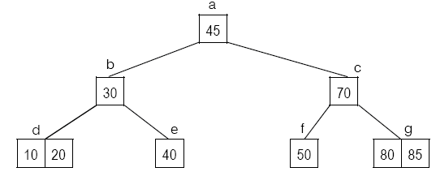
9.1 2-3 Tree
9.1.1 2-3 Tree 的加入
從2-3 Tree 中開始搜尋，若加入的記錄在2-3 Tree 中找不到，則尋找此記録要加入於2-3Tree 的那一節點，
1. 若該節點只有一筆記錄，則直接加入；
2. 若該節點已存在兩筆記錄，加入後將位居中間鍵值的記錄，往上移到此節點的父節點，並將此節點一分為二。

Slide 6
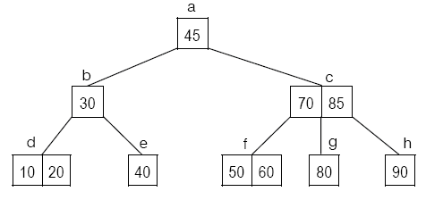
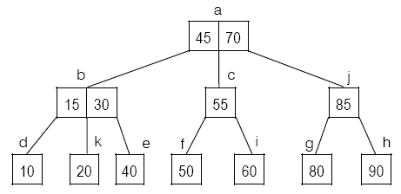
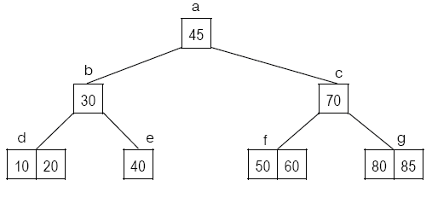
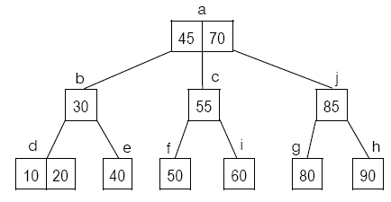
9.1 2-3 Tree

Slide 7
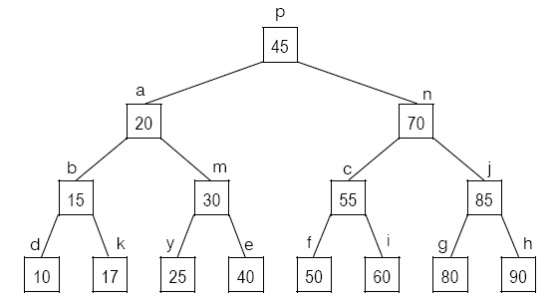
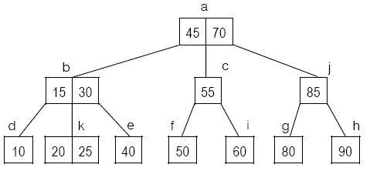
9.1 2-3 Tree

Slide 8
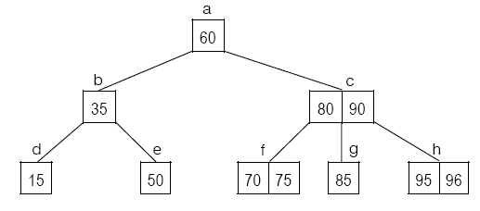
9.1 2-3 Tree
9.1.2 2-3 Tree 的刪除
2-3 Tree 的刪除分成兩部份：一為刪除的節點是樹葉節點，二為刪除的節點為非樹葉節點。

Slide 9
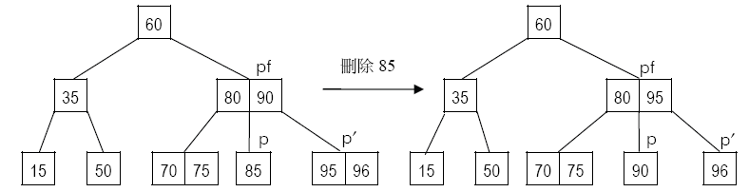
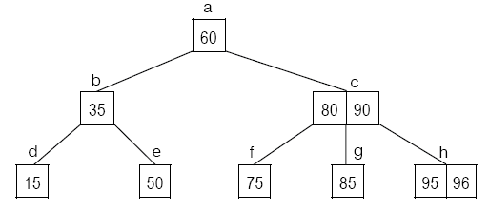
9.1 2-3 Tree

Slide 10
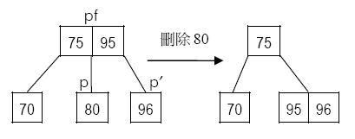
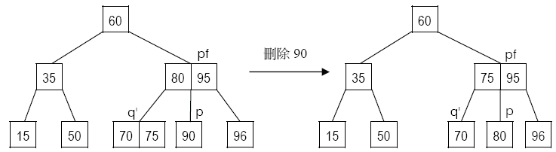
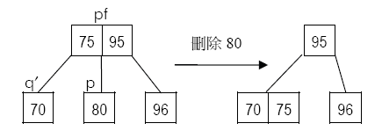
9.1 2-3 Tree

Slide 11
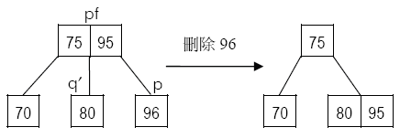
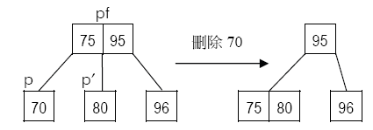
9.1 2-3 Tree

Slide 12
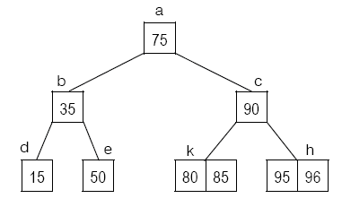
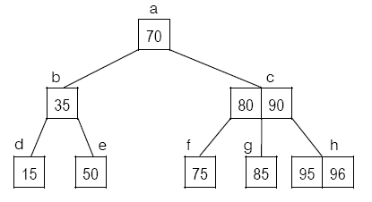
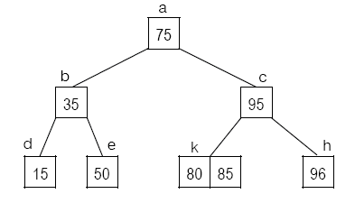
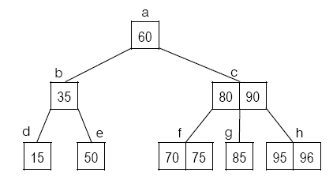
9.1 2-3 Tree

Slide 13
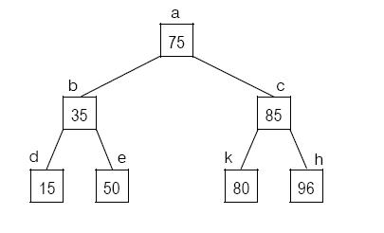
9.1 2-3 Tree

Slide 14
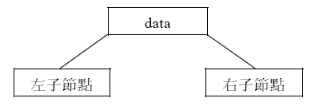
9.2 2-3-4 Tree
2-3-4 Tree 為2-3 Tree 觀念的擴充。一棵2-3-4 Tree 須符合下列定義：
1. 2-3-4 Tree 中的節點可以存放一筆、兩筆或三筆記錄。
2. 在非樹葉節點中，若只有一筆記錄data，則此節點必有兩個子節點－左子節點與右子節點。假設記錄data 的鍵值為data.key，則
(1) 左子節點存放的記錄鍵值必須小於data.key；
(2) 右子節點存放的記錄鍵值必須大於data.key。

Slide 15
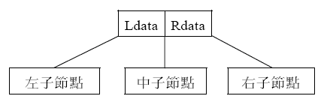
9.2 2-3-4 Tree
3. 在非樹葉節點中，若有兩筆記錄Ldata 與Rdata，則此節點必有三個子節點－左子節點、中子節點與右子節點。假設記錄Ldata 與Rdata 的鍵值分別為Ldata.key 與Rdata.key，則
(1) Ldata.key < Rdata.key；
(2) 左子節點存放的記錄鍵值必須小於Ldata.key；
(3) 中子節點存放的記錄鍵值必須大於Ldata.key，小於Rdata.key；
(4) 右子節點存放的記錄鍵值必須大於Rdata.key。

Slide 16
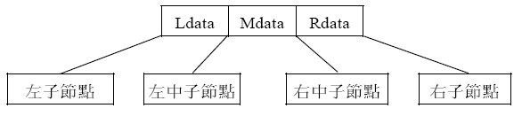
9.2 2-3-4 Tree
4. 在非樹葉節點中，若有三筆記錄Ldata、Mdata 與Rdata，則此節點必有四個子節點－左子節點、左中子節點、右中子節點與右子節點。假設記錄Ldata、Mdata 與Rdata的鍵值分別為Ldata.key、Mdata.key 與Rdata.key，則
(1) Ldata.key < Mdata.key < Rdata.key；
(2) 左子節點存放的記錄鍵值必須小於Ldata.key；
(3) 左中子節點存放的記錄鍵值必須大於Ldata.key，小於Mdata.key；
(4) 右中子節點存放的記錄鍵值必須大於Mdata.key，小於Rdata.key；
(5) 右子節點存放的記錄鍵值必須大於Rdata.key。

Slide 17
9.2 2-3-4 Tree
5. 所有的樹葉節點必須在同一階度。

Slide 18
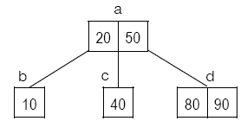
9.2 2-3-4 Tree
9.2.1 2-3-4 Tree 的加入
2-3-4 Tree 的加入與2-3 Tree 十分類似，先來看一個簡單的例子。

Slide 19
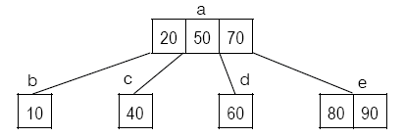
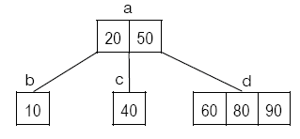
9.2 2-3-4 Tree

Slide 20
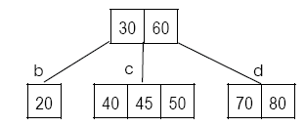
9.2 2-3-4 Tree
9.2.2 2-3-4 Tree 的刪除
2-3-4 Tree 的刪除如同2-3 Tree。

Slide 21
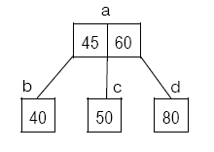
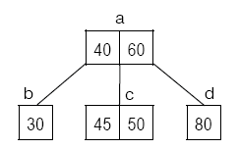
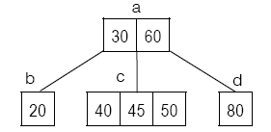
9.2 2-3-4 Tree

